Slide 1
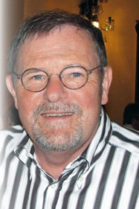

Jörg-Mahlstedt-Gedächtnispreis 2022
„Diagnostic Performance of Kwak, EU, ACR, and Korean TIRADS as Well as ATA Guidelines for the Ultrasound Risk Stratification of Non-Autonomously Functioning Thyroid Nodules in a Region with Long History of Iodine Deficiency: A German Multicenter Trial“
23.09.2022 I 16:15 Uhr I Berlin
Preisverleihung: Prof. Dr. med. Dr. rer. medic. Dipl.-Phys.
Wolfgang Schäfer (Mönchengladbach)
Preisträger: PD Dr. med. Philipp Seifert (Jena)
Notes:
.

Slide 2

German TIRADS Study Group
PD Dr. med. Simone Schenke (Bayreuth)
PD Dr. med. Michael Zimny (Hanau)
Prof. Dr. med. Rainer Görges (Duisburg)
Prof. Dr. med. Alexander Stahl (Augsburg)
Dr. med. Michael Grunert und Dr. med. Burkhard Klemenz (Ulm)
Dr. med. Daniel Gröner und Dr. med. Justus Baumgarten (Frankfurt am Main)
Prof. Dr. med. Michael Kreißl und Dr. med. Manuela Petersen (Magdeburg)
Dr. med. Dipl.-Phys. Johannes-Paul Richter (Berlin)
Dr. med. Franziska Veit (Koblenz)
PD Dr. med. Verena Ruhlmann (Essen)
www.tirads.de

Slide 3
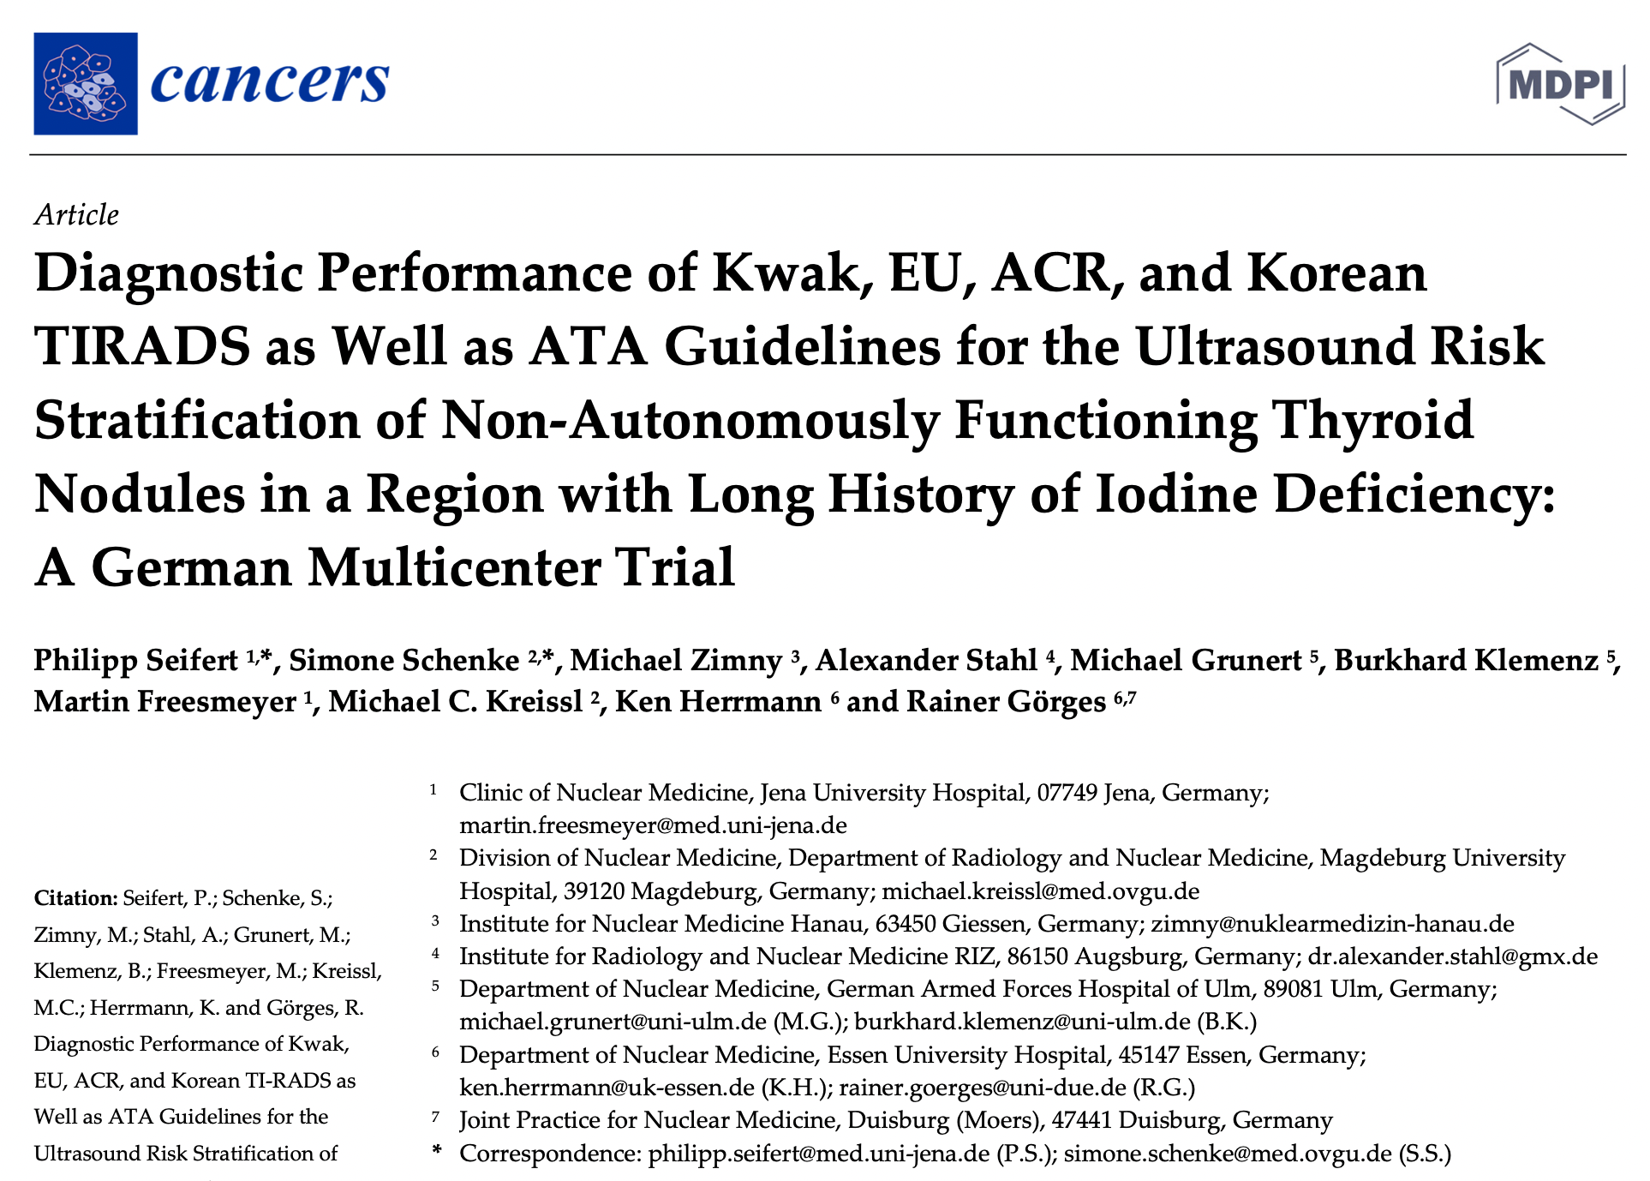

IF: 6.575, ISSN 2072-6694

Slide 4
Hintergründe
Schilddrüsenknoten: Endemiegebiet Deutschland
hohe Prävalenz von SD-Knoten in Deutschland (bis zu 30% der Bevölkerung)
wesentlicher Risikofaktor: alimentärer Jodmangel (Deutschland ist ein traditionelles Jodmangelgebiet, WHO-Ziele zur Jodversorgung noch nicht vollständig erreicht)
demgegenüber niedrige Inzidenz von Schilddrüsenkarzinomen (ca. 1%)
Ultraschall ist die Basisuntersuchung (nahezu ubiquitär verfügbar, quasi keine Nebenwirkungen, kostengünstig, wiederholbar, vergleichsweise leicht erlernbar)
ABER: kein einheitliches sonographisches Risikostratifizierungssystem etabliert
(H-TIRADS 2009, Kwak-TIRADS 2011, ATA Guidelines 2015, Korean-TIRADS 2016, EU-TIRADS 2017, ACR TI-RADS 2017, …)
szintigraphisch hyperfunktionelle Knoten sind nahezu nie maligne (hoher NPV)
Literatur:
Reiners et al. 2004
WHO 2004
WHO 2007
Horvath et al. 2009
Paschke et al. 2010
Kwak et al. 2011
Volzke et al. 2012
Russ et al. 2014
Carle et al. 2014
Haugen et al. 2016
Shin et al. 2016
Verburg et al. 2017
Tessler et al. 2017
Russ et al. 2017
Giovanella et al. 2019

Slide 5
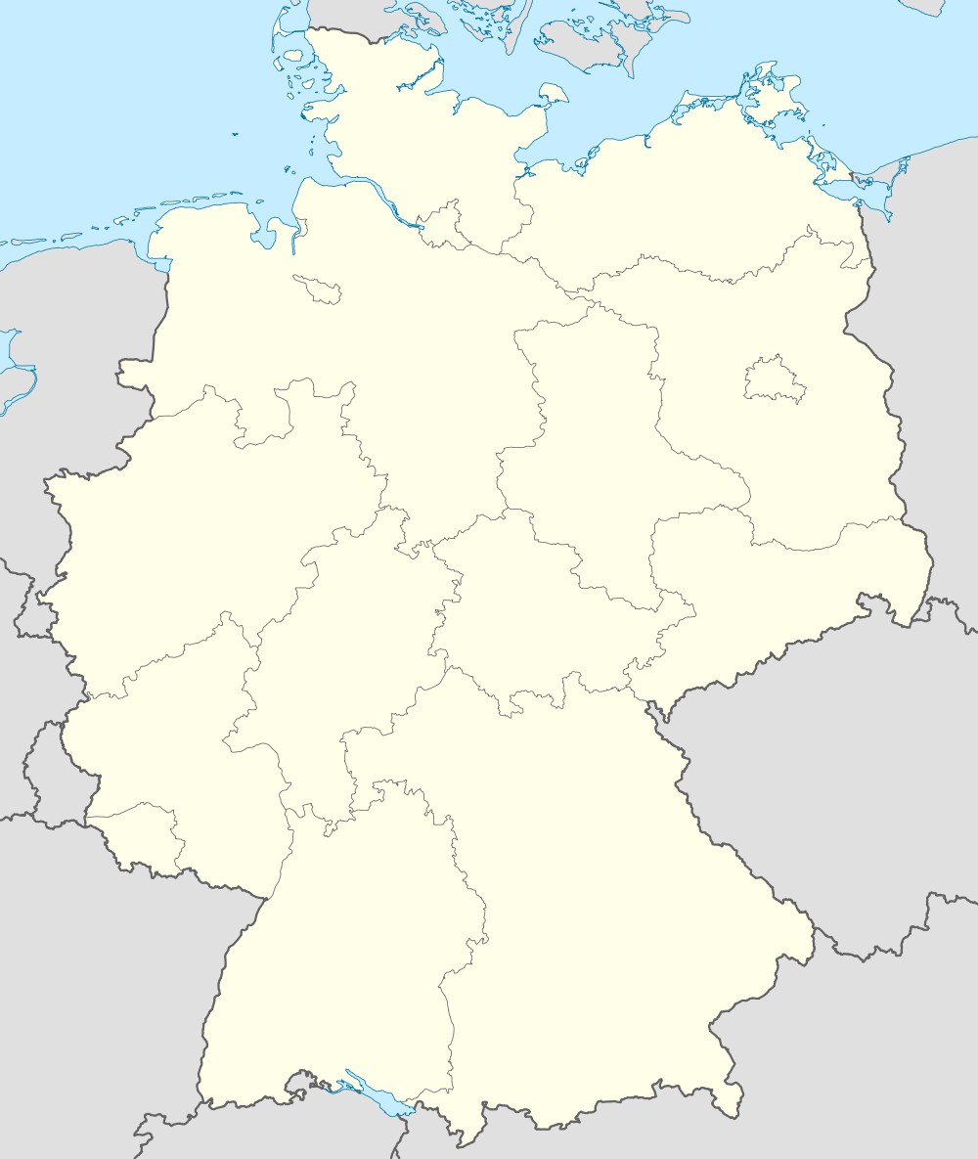
Methoden
Datenbank
> 2.000 konsekutive Schilddrüsenknoten
JAN 2012 – AUG 2020
7 deutsche Zentren
Einschlusskriterien:
Szintigraphie: Knoten hypofunktionell oder indifferent
Zytologie (benigne) oder Histopathologie vorliegend
Magdeburg
Duisburg/
Essen
D
Gießen
Jena
Hanau
Ausschlusskriterien:
Szintigraphie: Knoten hyperfunktionell
keine Zytologie oder Histopathologie vorliegend
Augsburg
Ulm

Slide 6
Methoden
prospektiv dokumentiert
Struktur | solide, zystischer Anteil (<10%, 10-50%, 50-90%, >90%), spongiform
Echogenität | hyperechogen, isoechogen, hypoechogen, stark hypoechogen
Rand | scharf, unscharf, spikuliert, mikrolobuliert, makrolobuliert, extrathyreoidale Ausdehnung
Kalk | Makrokalk, Randverkalkung (mit oder ohne Weichgewebeprotrusion), Mikrokalk, kolloidal assoziierte hyperechogene Spots
Form | breiter als tief, tiefer als breit, rund
retrospektiv kalkuliert
Kwak-TIRADS
ACR TI-RADS
EU-TIRADS
Korean-TIRADS
ATA Guidelines
Statistische Vergleichsanalysen
PPV, NPV, SEN, SPE, ACC, LHR, DOR
ROC & AUC inkl. Hanley & McNeil Test

Slide 7
Methoden
    1658 Knoten ≥ 1cm bei 1638 Patienten
    5 sonographische Malignitätskriterien:
    Echoarmut
    solide Binnenstruktur
    irreguläre Berandung
    Mikrokalk
    Taller-than-wide (tiefer als breit)
TIRADS | Definition | Malignitätsrisiko
1 | keine Knoten | 0%
2 | Zysten | 0%
3 | kein Kriterium | 2-2,8%
4A | 1 Kriterium | 3,6-12,7%
4B | 2 Kriterien | 6,8-37,8%
4C | 3/4 Kriterien | 21-91,9%
5 | 5 Kriterien | 88,7-97,9
    ≥ TIRADS 4A wird die zytologische Abklärung empfohlen

Slide 8
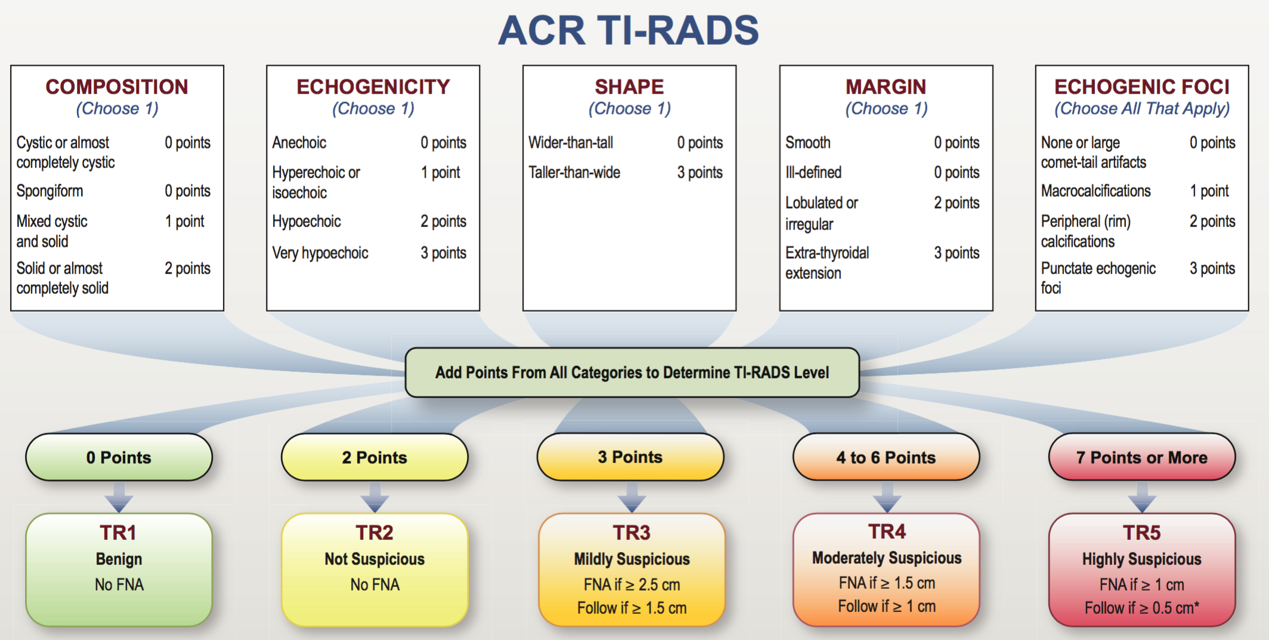
Methoden

Slide 9
Ergebnisse
Patientenkollektiv
849 Patienten: 604 Frauen (71,1%) und 249 Männer (28,9%) mit einem Durchschnittsalter von 51 ± 14 Jahren
1211 Knoten (maximaler Durchmesser im Durchschnitt: 26 ± 13 mm (0,7% < 10 mm)
  731 mit verfügbarer Histopathologie (60,4%)
  776 mit verfügbarer Zytologie (64,1%): davon 480 benigne (39.6%)
    142 als Bethesda III/IV bewertet (18,3%) → 15,5% Malignitätsrate bei diesen Knoten
  1022 benigne (84,4%)
  189 maligne (15,6%)
    102 PTC (54,0%) PTC, darunter 19 PTMC (10,1%) sowie 43 PTC mit follikulären Varianten (22.8%)
    10 FTC (5,3%), 7 MTC (3,7%), 5 PDTC (2,6%), 1 ATC (0.5%)
    1 mCRC (0.5%)
    1 Lymphom (0.5%)
  Szintigraphie: 199 indifferent (16,4%) und 1012 hypofunktionell (83,6%)

Slide 10
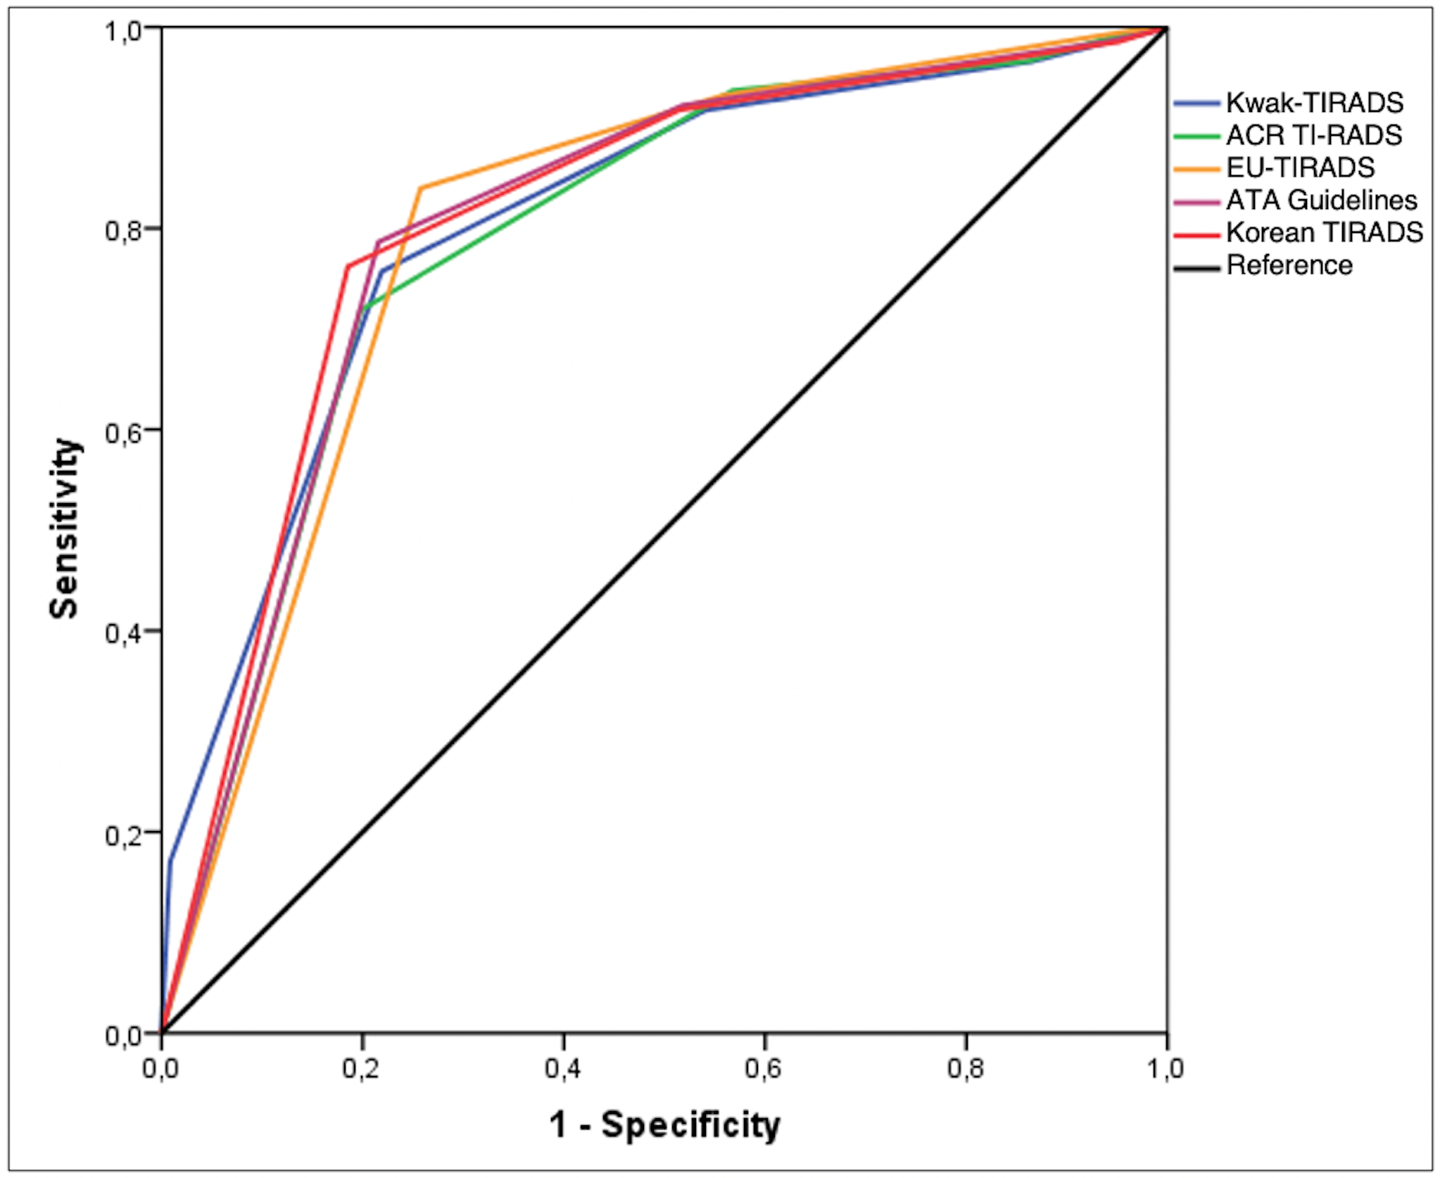
Ergebnisse
Receiver Operating Curves (ROC) und Areas under the Curve (AUC)
RSSs | AUCs
Kwak-TIRADS | 0,803
ACR TI-RADS | 0,795
EU TIRADS | 0,800
Korean-TIRADS | 0,805
ATA Guidelines | 0,801
Hanley & McNeil Vergleichstest:
keine signifikanten Unterschiede zwischen den Systemen
(p-Werte zwischen 0,702 und 0,941)

Slide 11
Ergebnisse
Diagnostische Parameter
Parameter | Kwak- TIRADS | ACR TI-RADS | EU- TIRADS | Korean- TIRADS | ATA Guidelines
Cut-off (benign vs. malignant) | 4c | TR5 | 5 | high | high
PPV (CI-95) | 0.40 (0.36–0.43) | 0.38 (0.35–0.42) | 0.32 (0.30–0.34) | 0.45 (0.41–0.49) | 0.42 (0.38–0.46)
NPV (CI-95) | 0.94 (0.92–0.95) | 0.93 (0.92–0.94) | 0.96 (0.94–0.97) | 0.93 (0.92–0.94) | 0.95 (0.93–0.96)
Sensitivität (CI-95) | 0.70 (0.64–0.76) | 0.68 (0.61–0.74) | 0.84 (0.78–0.88) | 0.67 (0.60–0.73) | 0.77 (0.70–0.83)
Spezifität (CI-95) | 0.80 (0.78–0.82) | 0.80 (0.77–0.82) | 0.67 (0.64–0.70) | 0.85 (0.82–0.87) | 0.80 (0.77–0.82)
Genauigkeit (CI-95) | 0.79 (0.76–0.81) | 0.78 (0.75–0.80) | 0.70 (0.67–0.72) | 0.82 (0.79–0.84) | 0.79 (0.77––0.82)

Slide 12
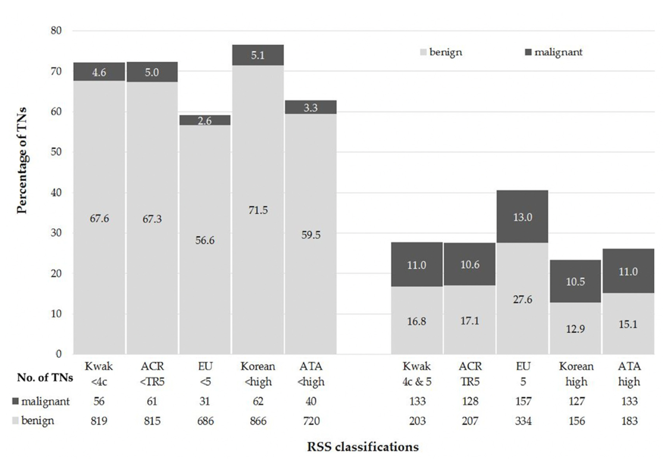
Ergebnisse
Diagnostische Parameter

Slide 13
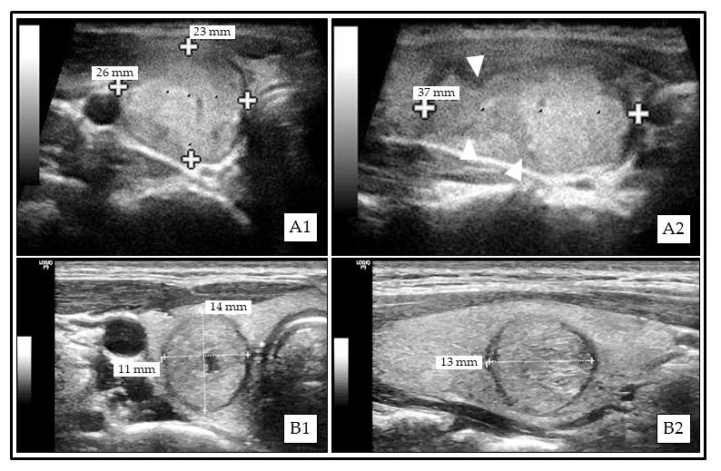
Ergebnisse
CAVE ATA – 11,1% der SD-Knoten sind nicht klassifizierbar
Problem:
isoechogene Knoten mit suspekten US-Eigenschaften (z.B. irreguläre Berandung, TTW, Mikrokalk, …) werden im ATA Atlas nicht berücksichtigt

Slide 14
Fazit
Limitationen
Selektions-Bias: nur zytologisch oder histologisch gesicherte Knoten eingeschlossen
→ hohe Malignitätsrate von 15,6 %
trotz regelmäßiger konsensbildender Onlinekonferenzen und Fallbesprechungen sowie einer gemeinsamen Studie zur Interobserver-Übereinstimmungs (Seifert et al., Endocrine 2020) ist die Studie hinsichtlich der Interobservervariabilität nicht vollständig bereinigt (unterschiedliche Untersucher mit unterschiedlichen US-Geräten)
Zusammenfassung
Alle untersuchten Risikostratifizierungssysteme zeigten eine gute Performance in einem multizentrischen deutschen Patientenkollektiv mit szintigraphischer Vorselektion, aber:
EU-TIRADS mit schlechtester diagnostischer Genauigkeit, v.a. aufgrund der geringen Spezifität
ATA Guidelines bei > 10% der SD-Knoten nicht zuverlässig anwendbar

Slide 15

Vielen Dank für Ihre Aufmerksamkeit
PD Dr. med. Philipp Seifert
Klinik für Nuklearmedizin
Universitätsklinikum Jena
Am Klinikum 1, Gebäude A4 Ebene U1
07747 Jena Lobeda-Ost
T: +49-3641-9329801
F: +49-3641-9329802
E: philipp.seifert@med.uni-jena.de
www.nuklearmedizin.uniklinik-jena.de

